Slide 1





KHOA HỌC
BÀI 9: SỰ LAN TRUYỀN ÂM THANH ( TIẾT 2)
Lớp: 4C
Giáo viên : Nguyễn Thị Kim

Slide 2

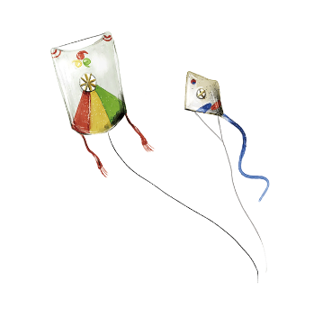



KHỞI ĐỘNG
Notes:
Thiết kế: Hương Thảo – Zalo 0972.115.126. Các nick khác đều là giả mạo, ăn cắp chất xám.
Facebook: https://www.facebook.com/huongthaoGADT

Slide 3






ÂM THANH
GÌ ĐÂY?
Notes:
Thiết kế: Hương Thảo – Zalo 0972.115.126. Các nick khác đều là giả mạo, ăn cắp chất xám.
Facebook: https://www.facebook.com/huongthaoGADT

Slide 4





Tiếng gà gáy
Notes:
Bấm vào cái loa -→ phát ra âm thanh

Slide 5

Tiếng
chim hót
Notes:
Bấm vào cái loa -→ phát ra âm thanh

Slide 6
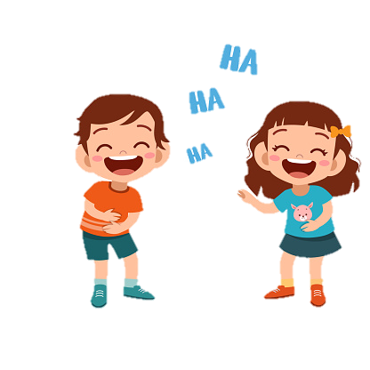
Tiếng cười
Notes:
Bấm vào cái loa -→ phát ra âm thanh

Slide 7




Slide 8

1. Tìm hiểu âm thanh có thể truyền qua chất rắn và chất lỏng.
- Ở một đầu của bàn, một bạn gõ nhẹ tay vào mặt bàn.
- Ở đầu kia của bàn, em áp một tai vào mặt bàn để nghe và bịt tai còn lại. Em có nghe được âm thanh không?
- Từ kết quả thực hiện, hãy cho biết âm thanh đã truyền từ chỗ gõ qua vật nào đến tai em.

Slide 9
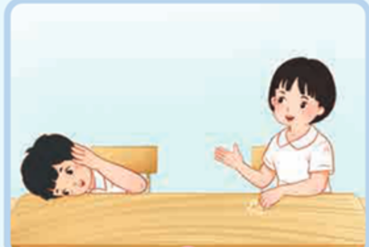
Khi áp tai xuống mặt bàn, em có nghe được âm thanh của bạn gõ.
Âm thanh đã truyền từ chỗ gõ qua mặt bàn đến tai em.

Slide 10

Kết luận
Âm thanh truyền qua được chất rắn.
Notes:
Thiết kế: Hương Thảo – Zalo 0972.115.126. Các nick khác đều là giả mạo, ăn cắp chất xám.
Facebook: https://www.facebook.com/huongthaoGADT

Slide 11
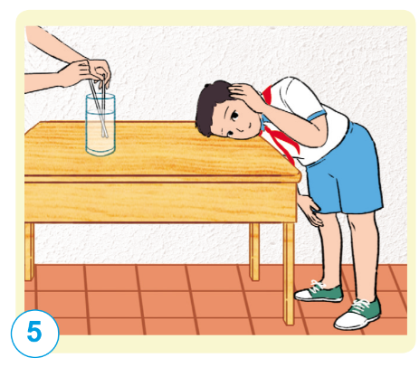
Tìm hiểu sự lan truyền âm thanh qua chất lỏng
- Một bạn cầm hai thanh sắt nhúng vào cốc nước rồi gõ nhẹ hai thanh sắt vào nhau (hình 5).
- Em áp một tay vào mặt bàn và bịt tai còn lại (hình 5). Em có nghe được tiếng gõ của hai thanh sắt không?
- Từ kết quả thí nghiệm, em có nhận xét gì?

Slide 12
Khi áp một tay vào mặt bàn và bịt tai còn lại, em nghe được tiếng gõ của hai thanh sắt

Slide 13
Kết luận
Âm thanh truyền qua được chất lỏng.
Notes:
Thiết kế: Hương Thảo – Zalo 0972.115.126. Các nick khác đều là giả mạo, ăn cắp chất xám.
Facebook: https://www.facebook.com/huongthaoGADT

Slide 14

Tìm hiểu về độ to của âm thanh khi lại gần hoặc ra xa nguồn âm
Notes:
Thiết kế: Hương Thảo – Zalo 0972.115.126. Các nick khác đều là giả mạo, ăn cắp chất xám.
Facebook: https://www.facebook.com/huongthaoGADT

Slide 15
1. Khi đứng gần ti vi hay đứng xa ti vi thì chúng ta nghe thấy âm thanh to hơn?
Khi đứng gần ti vi thì chúng ta nghe thấy âm thanh to hơn.
Notes:
Thiết kế: Hương Thảo – Zalo 0972.115.126. Các nick khác đều là giả mạo, ăn cắp chất xám.
Facebook: https://www.facebook.com/huongthaoGADT

Slide 16
2. Người đứng bên đường nghe thấy tiếng ồn từ động cơ xe thay đổi như thế nào khi xe chạy lại gần và chạy ra xa dần?
Khi xe chạy lại gần người đứng bên đường nghe thấy tiếng ồn từ động cơ xe lớn hơn. Xe càng gần, âm thanh càng to.
Khi xe chạy ra xa dần người đứng bên đường nghe thấy tiếng ồn từ động cơ xe nhỏ hơn và mất dần.
Notes:
Thiết kế: Hương Thảo – Zalo 0972.115.126. Các nick khác đều là giả mạo, ăn cắp chất xám.
Facebook: https://www.facebook.com/huongthaoGADT

Slide 17
3. Khi ra xa nguồn âm thì âm thanh nghe to hơn hay nhỏ hơn (độ to của âm thanh tăng lên hay giảm đi)?
Khi ra xa nguồn âm thì âm thanh nghe nhỏ hơn (độ to của âm thanh giảm đi).
Notes:
Thiết kế: Hương Thảo – Zalo 0972.115.126. Các nick khác đều là giả mạo, ăn cắp chất xám.
Facebook: https://www.facebook.com/huongthaoGADT

Slide 18
Kết luận
Âm thanh khi lan truyền càng ra xa nguồn âm thì càng yếu đi
Notes:
Thiết kế: Hương Thảo – Zalo 0972.115.126. Các nick khác đều là giả mạo, ăn cắp chất xám.
Facebook: https://www.facebook.com/huongthaoGADT

Slide 19
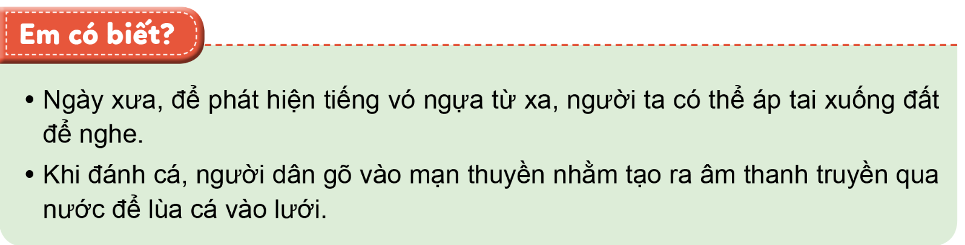

Slide 20
Nêu ví dụ cho thấy âm thanh truyền qua chất khí, chất rắn và chất lỏng.
Notes:
Thiết kế: Hương Thảo – Zalo 0972.115.126. Các nick khác đều là giả mạo, ăn cắp chất xám.
Facebook: https://www.facebook.com/huongthaoGADT

Slide 21

Âm thanh truyền qua chất khí: Khi bật nhạc nghe, âm thanh truyền từ thiết bị phát qua không khí đến tai chúng ta.

Slide 22


Slide 23



Notes:
Thiết kế: Hương Thảo – Zalo 0972.115.126. Các tài khoản khác đều là giả mạo, ăn cắp chất xám

Slide 24


Slide 25



TRÒ CHƠI: TRUYỀN TIN
Cách chơi

Slide 26



